Slide 1

Очарование преклонного возраста
Notes:
Мы с вами продолжаем говорить о старости.
Оказывается в этой теме мы тоже можем найти кроме минусов и какие-то плюсы.
Сегодня мы поговорим на тему:

Slide 2

Профилактика старения
Notes:
Профилактика старения
Основные причины стресса у людей «совершеннолетнего» возраста и пути их преодоления.
Прежде чем говорить о профилактике старения, необходимо знать о тех стрессорах, которые ухудшают состояние пожилого человека.
Основными стрессорами людей пожилого и старческого возраста можно считать:

Slide 3

Отсутствие четкого жизненного ритма.
Notes:
Отсутствие четкого жизненного ритма.

Slide 4

Сужение сферы общения.
Notes:
Сужение сферы общения.

Slide 5

Уход от активной трудовой деятельности.
Notes:
Уход от активной трудовой деятельности.

Slide 6
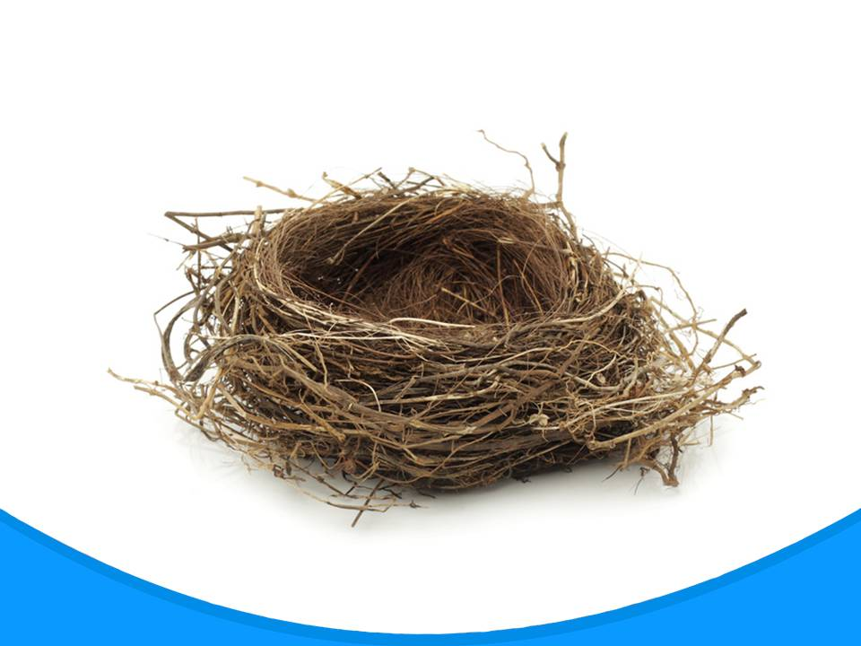
Синдром «опустошения гнезда».
Notes:
Синдром «опустошения гнезда».

Slide 7

Уход человека в себя.
Notes:
Уход человека в себя.

Slide 8
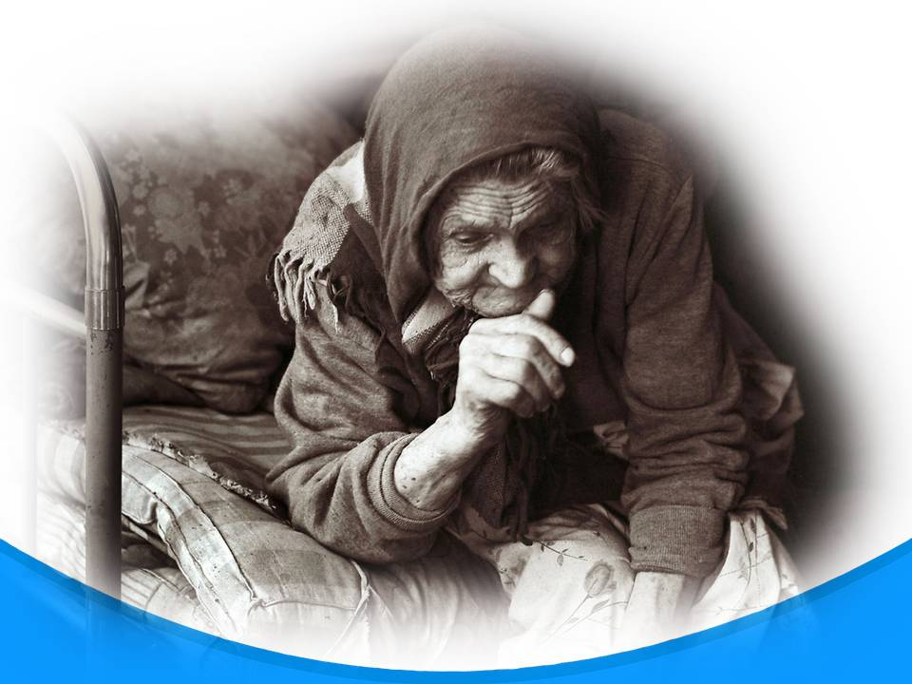
Notes:
Ощущение дискомфорта от замкнутого пространства и многие другие жизненные события и ситуации.
Наиболее сильным стрессом является одиночество в старости.
В Священном Писании мы находим уникальный принцип, заложенный в основу семейного благополучия.
Господь говорит:

Slide 9

Исход 20:12.
Notes:
«Почитай отца твоего и мать твою, чтобы продлились дни твои на земле, которую Господь Бог дает тебе» [Исх.20:12].
То есть благополучие детей напрямую зависит от их взаимоотношений с родителями. А их дети со своей стороны будут, «копируя» отношение родителей к бабушкам и дедушкам, соответственно относиться и к своим родителям в старости. Плохо, когда у человека нет ни родственников, ни сверстников, ни друзей.

Slide 10

Notes:
Одиночество в старости может быть связано и с отдельным проживанием от молодых членов семьи. Однако более существенными в старости оказываются психологические аспекты (изоляция, самоизоляция), отражающие осознание одиночества как непонимания и безразличия со стороны окружающих. Особенно реальным одиночество становится для человека, живущего долго. В центре внимания, дум, размышлений старого человека может быть исключительно ситуация, породившая ограничение круга общения.

Slide 11

Notes:
Суть одиночества выражается в том, что старый человек, с одной стороны, ощущает увеличивающийся разрыв с окружающими, боится одинокого образа жизни; с другой стороны, он стремится отгородиться от окружающих, защитить свой мир и стабильность в нем от вторжения посторонних. Практикующие геронтологи постоянно сталкиваются с фактами, когда жалобы на одиночество исходят от старых людей, живущих вместе с родственниками или детьми, гораздо чаще, чем от стариков, живущих отдельно. Одна из очень серьезных причин нарушения связей с окружающими кроется в нарушении связей стариков с молодыми людьми.
Многие из стрессоров людей пожилого и старого возраста можно предупредить или относительно безболезненно преодолеть именно за счет изменения отношения к старикам и к процессу старения в целом. Известный американский врач и основатель Института соматических исследований Томас Хана пишет:

Slide 12

Notes:
«Прославление молодости – это оборотная сторона ненависти к старению… Презирать факт старения – это то же самое, что презирать жизнь. Молодость – это не то состояние, которое надо сохранить. Это состояние, которое надо сохранить и продолжить. У молодости есть сила, но у нее нет умения. А ведь умение и опыт – это самая большая сила. У молодости есть быстрота, но у нее нет эффективности. А ведь в конечном итоге лишь эффективность помогает достичь цели. Молодости не хватает настойчивости. А ведь только настойчивость помогает решать сложные задачи и принимать верные решения. У молодежи есть энергия и ум, но она не обладает способностью принимать верные решения, правильно судить о том, как использовать эти качества. Молодость заполнена генетически запрограммированными желаниями, но она не умеет добиваться их выполнения и ощущать красоту достигнутого. Молодость полна надежд и обещаний, но у нее нет способности оценить их свершение и выполнение. Молодость – это время сеять и обрабатывать посевы, но это не время сбора урожая. Молодость – это время невинности и незнания, но это – не время мудрости и знания. Молодость – это время пустоты, которая ждет, чтобы ее заполнили, это время возможностей, которые ждут реализации, это начало, которое ждет своего развития… Если мы не поймем, что жизнь и старение представляют собой процесс роста и прогресса, то мы не поймем основные принципы жизни…».

Slide 13
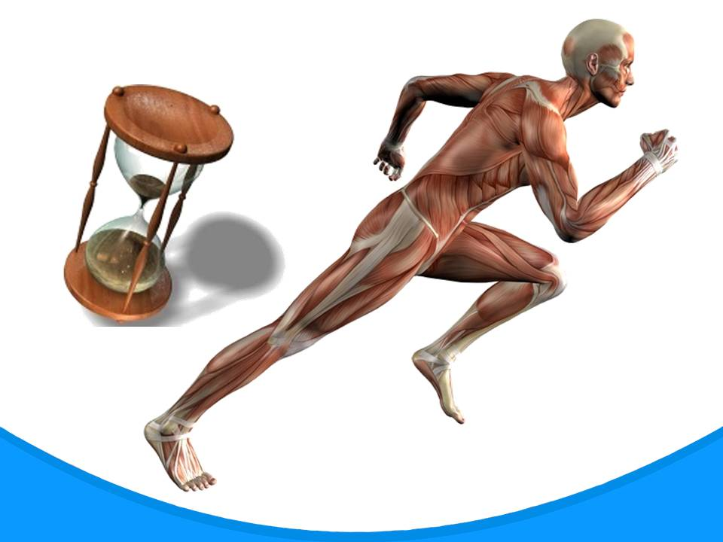
Notes:
Человеческий организм как совершенный механизм рассчитан на длительную жизнеспособность и продолжительность жизни, что во многом определяется тем, как человек сам ее строит: сокращает или продлевает, как заботится о своем здоровье, т. к. именно здоровье является главной основой долголетия и активной творческой жизни. Согласно данным ВОЗ, соотношение условий, влияющих на здоровье, таково:

Slide 14

Notes:
1. Условия и образ жизни, питание – 50 %.
2. Генетика и наследственность – 20 %.
3. Внешняя среда, природные условия – 20 %.
4. Здравоохранение – 10 %.

Slide 15

Notes:
Медицина не может гарантировать человеку сохранение абсолютного здоровья и долголетия, если у него нет установки быть здоровым и трудоспособным как можно дольше. Здоровый образ жизни - определенный фактор здоровья и долголетия, требует от человека определенных усилий, а большинство людей пренебрегает такими правилами.

Slide 16

Notes:
По определению академика Н.М. Амосова, «чтобы быть здоровым, нужны собственные усилия, постоянные и значительные. Заменить их ничем нельзя».

Slide 17

Notes:
Здоровый образ жизни как система состоит из трех основных взаимосвязанных и взаимозаменяемых элементов, трех культур: культуры питания, культуры движения и культуры эмоций.

Slide 18

Здоровый образ жизни как фактор долголетия
Notes:
Здоровый образ жизни как фактор долголетия
Предупреждение старения – древнейшая мечта человечества. Вечная молодость была желанной еще в античности. История полна примеров безрезультативного поиска эликсиров молодости, «живой воды», «молодильных яблок» и других способов, омолаживающих тело. Но также известно, что некоторые целенаправленные систематические попытки достичь цели продления жизни основывались в какой-то мере на адекватных методах. Современные исследования показали, что низкокалорийная диета действительно может способствовать существенному продлению жизни. Гиппократом, Аристотелем и другими философами рекомендовались диеты, умеренные физические упражнения, массаж, водные процедуры. Эти методы и сегодня, безусловно, полезны для поддержания активного долголетия.

Slide 19
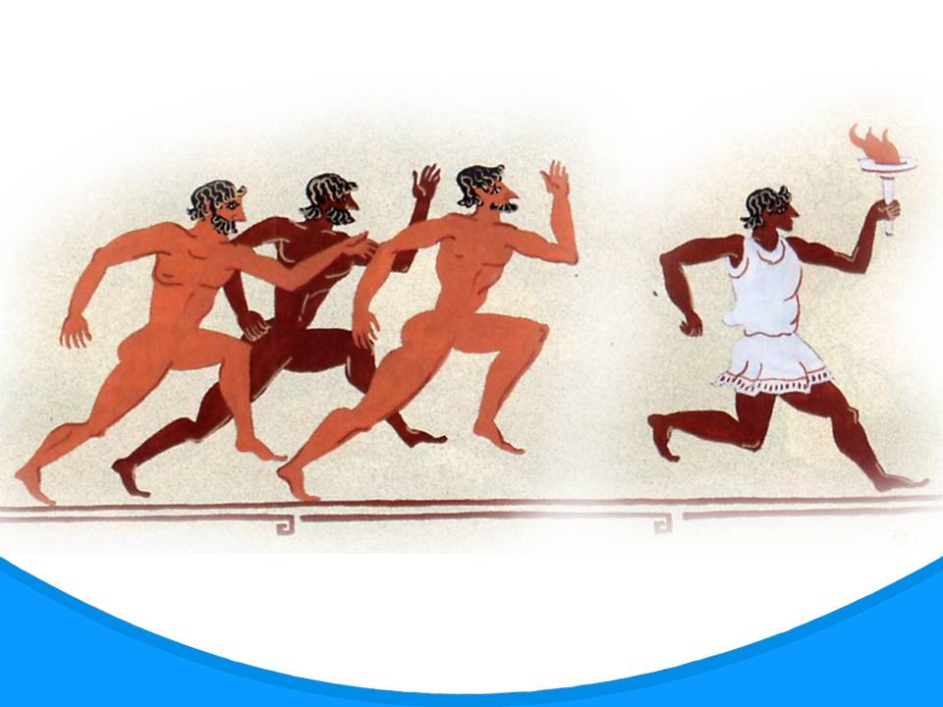
Notes:
Древние естествоиспытатели и философы видели многие причины болезней и старения в характерах, темпераментах, поведении людей, их привычках и традициях, т. е. в условиях и образе их жизни. Англичанин Р. Бэкон считал, что короткая жизнь не норма, а отклонения от нее. Основной причиной укорачивания жизни, по его мнению, был неправедный и неправильный образ жизни. Другой английский философ Ф. Бэкон также был убежден, что «самое большое влияние на процесс старения оказывают вредные привычки».

Slide 20

Notes:
Многочисленные и многолетние исследования геронтологов доказали, что нерациональный образ жизни (гиподинамия, атерогенная диета, которая приводит к развитию атеросклероза). В норме индекс атерогенности (это соотношение фракций липидов низкой и высокой плотности) должен быть не более 3,0. На его уровень оказывают влияние многие факторы, один из которых – диета. Если показатель выше нормы, то это говорит о том, что скорость развития атеросклероза увеличена, как и риск развития осложнений.

Slide 21

Notes:
Курение, употребление алкоголя также являются факторами риска. Великий русский биолог И.И. Мечников предложил для продления жизни метод, примененный ученым в области микробиологии . По мнению Мечникова, главнейшей дисгармонией, ведущей к преждевременному старению, является толстый кишечник, первоначально служивший для переваривания грубой растительной пищи, а при изменении характера питания стал своего рода инкубатором для гнилостных бактерий, продукты обмена которых отравляют организм, тем самым сокращая продолжительность жизни. Но все же, если контролировать свои привычки, воплотить на практике жизненно ценные советы, «совершеннолетие» может стать действительно очаровательным возрастом. Итак, каким образом можно сохранить память?

Slide 22

Память и питание в пожилом и преклонном возрасте
Notes:
Память и питание в пожилом и преклонном возрасте
Многие люди в преклонном возрасте жалуются на проблемы с памятью. Обычно это связано с естественными возрастными процессами, происходящими в головном мозге и влияющими на способности человека к усвоению информации в целом. Всем людям, независимо от возраста, свойственно забывать. Учёные считают, что умение забыть – это полезное свойство. Память сама регулирует нагрузку, готовит мозг к приёму новых сведений, тем более что прежняя информация не исчезает бесследно, она переходит из активной памяти в пассивную. С каждым годом окружающие нас информационные потоки растут, и человеку ежедневно приходится запоминать (сознательно или бессознательно) всё больший объём информации.

Slide 23

Notes:
В наши дни проблемами памяти занимается множество учёных. Часто за нарушение памяти принимают недостаточность внимания, вызванную переутомлением, последствиями перенесенной болезни, т. е. состоянием, в котором в данный момент находится человек. Исследованиями установлено, что память, понимание и оценка событий у большинства людей пожилого возраста значительно лучше, чем кажется им самим. Люди часто ошибаются, преуменьшая собственные возможности ориентировки в пространстве, владения речью. В подавляющем большинстве случаев память можно улучшить даже в преклонном возрасте. Длительное время существовало представление, что у взрослого человека клетки мозга не делятся и идёт постепенное их отмирание. Но оказалось, что это не так. Одной из сенсаций конца ХХ века стало следующее научное открытие: некоторые мозговые клетки (нейроны) способны делиться даже в 70-летнем возрасте. Поэтому сейчас учёные считают, что возрастное ослабление памяти связано не столько с физической гибелью клеток мозга, сколько с нарушением контакта между нейронами. Американские исследователи из школы UCLA разработали программу по улучшению памяти, которой каждый может пользоваться в домашних условиях. Одним из элементов программы является правильное питание. Исследователями установлено, что в рационе должно быть как можно больше ненасыщенных жирных кислот, которые обычно содержатся в подсолнечном, соевом, оливковом масле, орехах и семечках. Соответственно надо уменьшить употребление насыщенных жирных кислот (жиры животного происхождения). Благодаря ненасыщенным жирным кислотам лучше циркулирует кровь, а значит, больше питательных веществ попадает в клетки головного мозга, помогая сохранить познавательные функции.

Slide 24
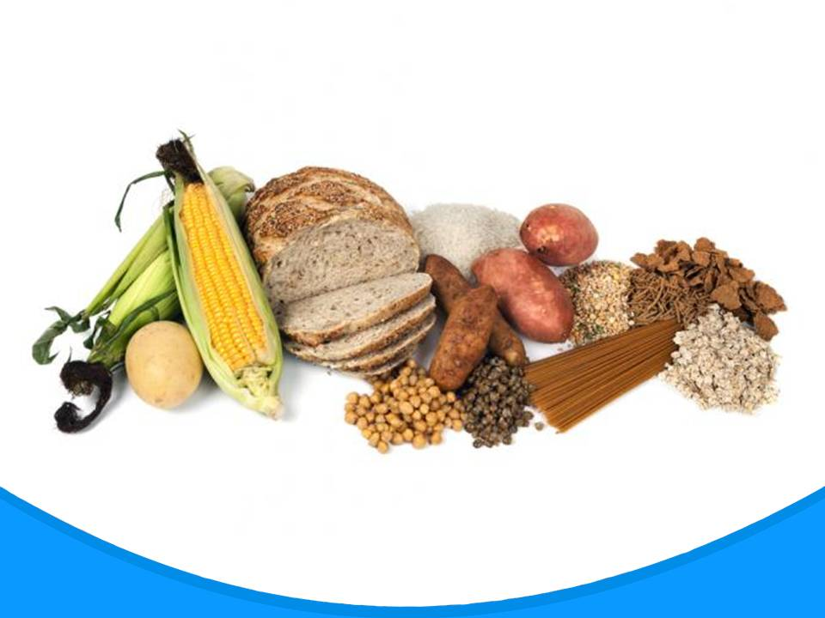
Notes:
Для памяти важны углеводы, содержащиеся в крупах, овощах (если нет противопоказаний по сахару в крови), и белки, богатые аминокислотами (содержатся в буром рисе, чечевице и красной фасоли).

Slide 25

Notes:
Организм должен получать витамины А (ретинол), В-6 (пиридоксин), В-9 (фолиевая кислота), В-12 (цианокобаламин), Е (токоферол) и С (аскорбиновая кислота).
Исследователи из Вагенингенского университета (Голландия) установили, что приём фолиевой кислоты (витамина В-9) может задерживать ослабление памяти и других мозговых функций, связанных со старением. Они считают, что фолиевая кислота обезвреживает гены, способствующие старческому слабоумию. Итак, если для нормальной работы нашего организма и сохранения памяти нужны витамины, узнаем, в каких продуктах они содержатся и какие симптомы их дефицита.

Slide 26

Notes:
В настоящее время люди в возрасте 65 лет и старше составляют 13 % общей популяции населения. В западных странах они принимают около 30 % всех назначаемых и продаваемых без рецептов лекарств. Средний пожилой человек может принимать от 3 до 7 (или более) различных лекарственных препаратов ежедневно. При лечении в стационарах количество принимаемых медикаментозных средств повышается до 10 и более.

Slide 27

Notes:
Лекарства часто влияют на распределение питательных веществ, воздействуя на аппетит, всасывание нутриентов, их метаболизм и выделение. В свою очередь пища содержит специфические компоненты, такие как витамины, минералы, которые могут влиять на взаимодействие лекарств. В следующей теме мы посмотрим, в каких продуктах содержатся самые ценные и необходимые для поддержания жизнедеятельности человека витамины.

Slide 28
Псалтырь 70.9.
Notes:
Молитва на эту тему.
Пс.70.9. Современный перевод MDR (1993)
Не брось, когда я стану стар, когда меня покинут силы.

